Slide 1
BÀI 13. PHẦN MỀM GHI ÂM VÀ XỬ LÍ ÂM THANH AUDACITY
GV: Lê Thành Sơn– THCS Tam Thôn Hiệp

Slide 2
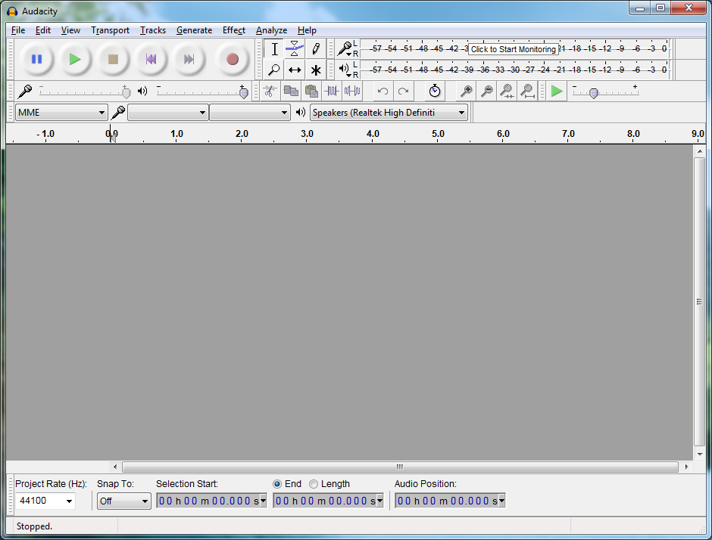
1. Bắt đầu với Audacity
Nháy đúp chuột lên biểu tượng của phần mềm trên màn hình nền.

Slide 3



1. Bắt đầu với Audacity
a) Mở tệp âm thanh và nghe nhạc
- Thực hiện lệnh File→Open, chọn tệp mp3 để mở tệp âm thanh
- Nháy nút hoặc nhấn phím Space để nghe bản nhạc vừa mở
b) Thu âm thanh trực tiếp từ máy tính
- Nháy chuột vào nút để bắt đầu thu âm.
- Nháy chuột vào nút để kết thúc thu âm.

Slide 4
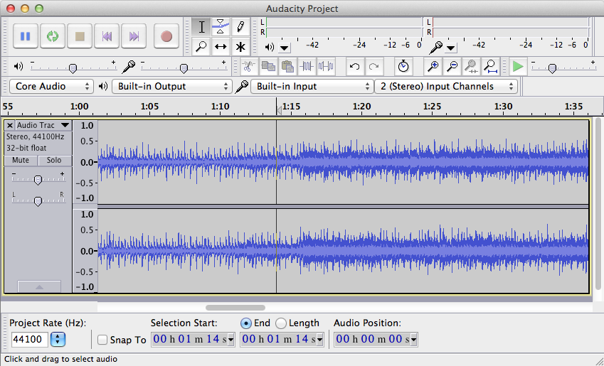
Sau khi thu âm em sẽ thấy một rãnh có hình sóng âm xuất hiện

Slide 5
2. Làm việc với tệp *.aup (Audicity Project File)
- Tạo một tệp aup mới: File → New
- Mở tệp aup đã có trên máy tính: File → Open
- Lệnh ghi tệp aup: File → Save Project
- Đóng tệp đang mở: File → Close

Slide 6
3. Cấu trúc tệp dự án âm thanh
File→Import→Audio, sau đó chọn tệp âm thanh (dạng wav,mp3,…)
- Mỗi dự án bao gồm các rãnh âm thanh. Mỗi âm thanh là dữ liệu âm thanh đầu vào của dự án. Số lượng rãnh của mỗi dự án không hạn chế.
- Có thể thu âm trực tiếp hoặc thêm các tệp âm thanh có sẵn (wav, mp3,…) vào các rãnh.
- Thanh thời gian (timeline) chỉ ra thông số theo thời gian của dự án âm thanh. Âm thanh đích là tổ hợp, kết quả thể hiện đồng thời của các rãnh âm thanh theo thời gian.

Slide 7
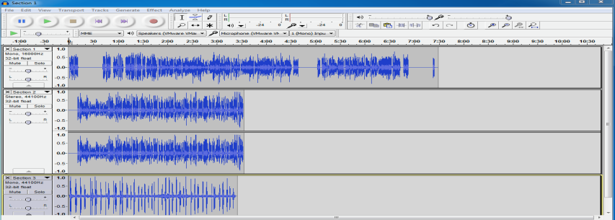
3. Cấu trúc tệp dự án âm thanh
Mỗi dự án bao gồm các rãnh âm thanh
Thanh thời gian (timeline) chỉ ra thông số theo thời gian của dự án âm thanh

Slide 8

4. Chỉnh sửa âm thanh mức đơn giản
a) Nghe lại một đoạn âm thanh
Dùng chuột đánh dấu một đoạn âm thanh trên rãnh, nhấn phím Space hoặc nháy chuột vào
nút . Muốn dừng thì nháy nút

Slide 9

4. Chỉnh sửa âm thanh mức đơn giản
b) Làm to, nhỏ âm lượng hoặc tắt âm thanh của từng rãnh
- Kéo thả con trượt để tăng giảm âm lượng.
- Nháy nút lệnh Mute để tắt âm thanh của rãnh hiện thời.
- Nháy nút Solo để tắt âm thanh của tất cả các rãnh khác trừ rãnh hiện thời.

Slide 10
4. Chỉnh sửa âm thanh mức đơn giản
c) Đánh dấu một đoạn âm thanh
- Chọn công cụ I
- Kéo thả chuột từ vị trí đầu đến vị trí cuối.
- Nếu trong khi kéo thả chúng ta di chuyển chuột qua nhiều rãnh thì sẽ đánh dấu trên nhiều rãnh.

Slide 11
4. Chỉnh sửa âm thanh mức đơn giản
d) Thao tác xóa, cắt, dán đoạn âm thanh
- Xóa đoạn âm thanh: đánh dấu đoạn âm thanh cần xóa, nhấn Delete
- Sao chép một đoạn âm thanh:
+ Đánh dấu đoạn âm thanh muốn sao chép
+ Nhấn Ctrl + C (sao chép) hoặc Ctrl +X (cắt)
+ Nháy chuột tại vị trí muốn chuyển đến
+ Nhấn Ctrl +V.

Slide 12
5. Chỉnh sửa, ghép nối âm thanh nâng cao
a. Khái niệm clip trên rãnh âm thanh
Khi thu âm trực tiếp hoặc chuyển một tệp âm thanh, các rãnh được khởi tạo sẽ là một đoạn âm thanh liền mạch. Có thể tách các rãnh này thành các đoạn âm thanh rời gọi là clip âm thanh.

Slide 13
5. Chỉnh sửa, ghép nối âm thanh nâng cao
b. Tạo, tách rãnh âm thanh thành các clip, nối clip âm thanh
* Tách rãnh tại một vị trí thành hai clip
- Sử dụng công cụ chọn , nháy chuột chọn vị trí trên rãnh muốn tách, thực hiện lệnh Edit → Clip Boundaries → Split hoặc nhấn Ctrl + I
* Tách một đoạn âm thanh đã đánh dấu trên rãnh
- Sử dụng công cụ chọn để chọn đoạn âm thanh muốn tách, thực hiện lệnh Edit → Clip Boundaries → Split hoặc nhấn Ctrl + I

Slide 14
5. Chỉnh sửa, ghép nối âm thanh nâng cao
* Tách một đoạn âm thanh đã đánh dấu trên rãnh và di chuyển sang một rãnh mới
- Sử dụng công cụ chọn , nháy chuột chọn đoạn âm thanh muốn tách, thực hiện lệnh Edit → Clip Boundaries → Split New hoặc nhấn Ctrl + Alt + I
* Nối hai clip liền nhau trên rãnh
- Cách 1: Khi hai clip nằm sát nhau trên rãnh, dùng chuột nháy vào cạnh giữa chúng để nối lại.
- Cách 2: Dùng công cụ chọn , đánh dấu đoạn âm thanh chứa vị trí tách, sau đó nhấn Ctrl + J hoặc lệnh Edit → Clip Boundaries → Join

Slide 15

5. Chỉnh sửa, ghép nối âm thanh nâng cao
c. Di chuyển clip dọc theo thanh thời gian
Nháy chuột chọn công cụ .
Dùng chuột kéo thả trên các clip theo chiều ngang để dịch chuyển
d. Chuyển đổi lip sang rãnh khác
Trong khi di chuyển các clip trên rãnh, có thể chuyển các clip này sang rãnh khác nếu có vị trí trống với độ dài lớn hơn clip này.
Thao tác: kéo thả clip đó sang khoảng trống của rãnh khác.

Slide 16
6. Xuất kết quả ra tệp âm thanh
- Thực hiện lệnh File → Export Audio
- Lựa chọn tê tệp kết quả và kiểu, dạng tệp âm thanh, sau đó nháy Save

Slide 17
HƯỚNG DẪN VỀ NHÀ
- Về nhà xem lại các thao tác chỉnh sửa, ghép nối âm thanh
- Thực hành lại thao tác tạo, tách rãnh âm thành các clip
- Chuẩn bị bài tập 4 SGK trang 130

